Slide 1

Johdanto
Sijoittamisen periaatteet

Slide 2
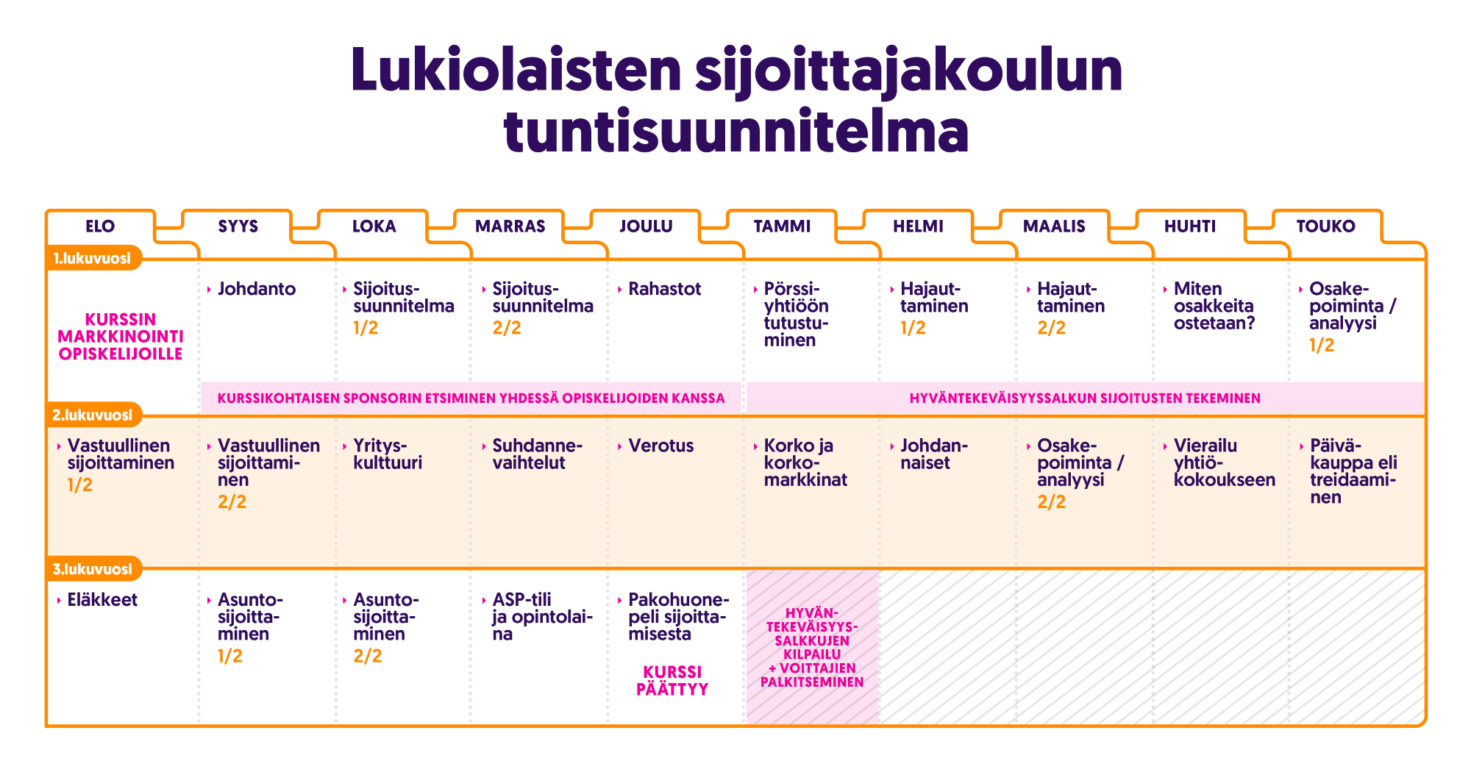

Slide 3
Miksi ihmiset sijoittavat?
Sijoittaminen on elämäntapa, jota noudattamalla pitää taloutensa tasapainossa ja samalla kerää itselleen varallisuutta.
VAURASTUMISEN YHTÄLÖ:
varallisuus = ( tulot – kulutus ) · korko^{aika}
ALOITUS-HETKI
KOULUTUS
& URAVALINNAT
ITSEHILLINTÄ
&
BUDJETOINTI
SIJOITUS-PÄÄTÖKSET
& RISKI
Notes:
Kolme tapaa elää: velaksi, kädestä suuhun tai säästää.
Velaksi eläjä kuluttaa nyt enemmän tulevaisuuden kustannuksella
Kädestä suuhun eläjä kuluttaa kaikki tulonsa, mutta ei ota velkaa
Säästäjä pyrkii ensin keräämään varallisuutta, jotta hän voisi kuluttaa myöhemmin enemmän

Slide 4
Korkoa korolle
Säästämisessä ja sijoittamisessa aika on tärkein elementti, koska säästöt kasvavat korkoa korolle.
  Väitetään, että Einstein kutsui tätä maailman kahdeksanneksi ihmeeksi.
Mitä aikaisemmin sijoittamisen aloittaa, sitä suurempi vaikutus korkoa korolle -efektillä on.
https://www.sijoittaja.fi/sijoittaminen/paranna-tuottoa/korkoa-korolle-laskuri/

Slide 5

$$\sum_{k=1}^{t}{\left(I_{k}−C_{k}\right)×{\left(1+i\right)}^{t−k}}$$
t = aika vuosina (time)
I_{k} = tulot vuonna k (income)
C_{k} = kulutus vuonna k (consumption)
i = korko (interest rate)

